Slide 1

Какое слово зашифровано?
- 2 – 3 = | -3 | Л
17 + ( -3) – 17 = | -5 | П
-5,4 +10 + 5,4 -8 = | 0 | С
¼ + ¾ - 6 + 5 = | - 10 | К
- 10 + 14 – 20 + 6 = | 2 | О
-8,1 + 35 + 8,1 – 25 = | 3 | С
- 2 ½ + 4 ½ + 1 = | - 6 | Ь
( + 15) – 30 | 10 | О
( + 12) + ( -18) = | - 15 | Т

Slide 2


Координатная плоскость.
Урок математики в 6 классе.
Муниципальное казенное учреждение
« Атагайская СОШ»
Иркутская область Нижнеудинский район
Учитель: Дорофеева М.Я.

Slide 3
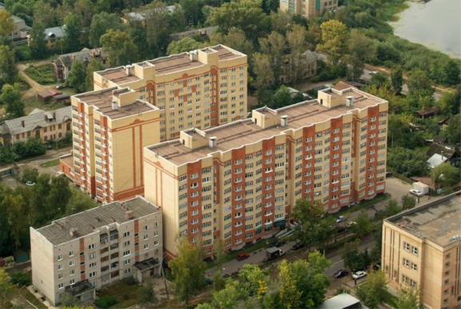
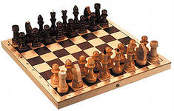
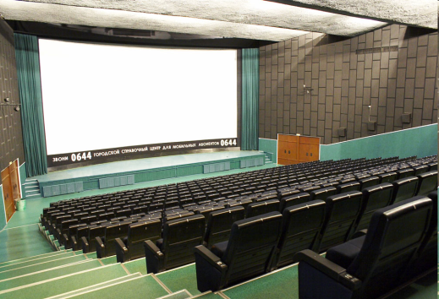
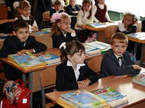
Проживая в высотных домах, мы находим квартиру по подъезду, этажу и площадке этажа.
Играя в шахматы, мы определяем фигуру на шахматной доске по количеству клеток длины и ширины.
Находясь в зрительном зале или в классе мы сначала ищем свой ряд, затем место.
Описание того, где расположен тот или иной объект, называют
КООРДИНАТАМИ.

Slide 4
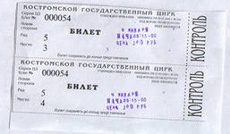
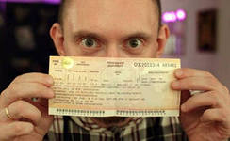
Покупая билеты на поезд или в цирк, что мы должны там найти?
свое место
Проблема:
Каким образом определить свое место на координатной плоскости?

Slide 5
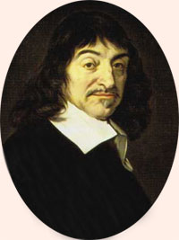
Рене Декарт родился 31 марта 1596 года в провинции Турень, ныне Декарт во Франции.
Его мать умерла, когда ему был 1 год. Отец Декарта был судьёй и воспитанием мальчика занималась бабушка по матери. В детстве Рене отличался хрупким здоровьем и невероятной любознательностью.
В 1612 году Декарт закончил иезуитский коллеж, некоторое время изучал право в городе Пуатье, затем уехал в Париж, где несколько лет в Париже и вел обычный для знатных молодых людей того времени легкий образ жизни, с которым он, однако, резко порвал в 1615 г.
Декарт поступает в 1618 г. в голландскую армию и принимает участие в тридцатилетней войне.

Slide 6
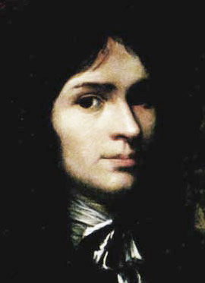
В Голландии за 20 лет Декарт написал важнейшие свои труды. Сформулировал закон сохранения количества движения, разработал новую гипотезу о происхождении планет.
Декарт ввел современные знаки для переменных и неизвестных величин (х, у, z ...) и для буквенных коэффициентов (а, Ь, с, ...), а также общепринятое в настоящее время обозначение степеней. Вводит такую запись уравнений, при которой в одной части стоит нуль, а также показал графический метод решения уравнений. С помощью метода координат Декарт осуществил связь алгебры и геометрии.

Slide 7
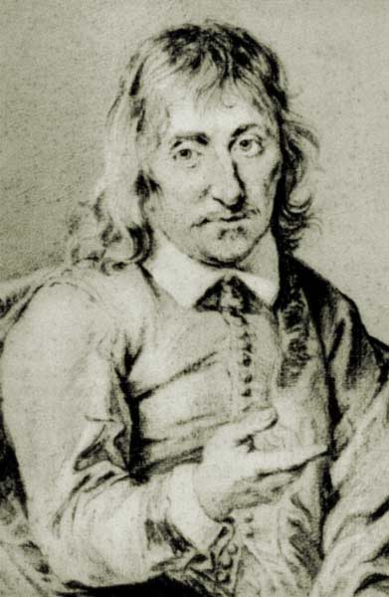
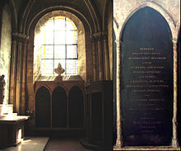
Зимою 1649 - 1650 г. Декарт давал шведской королеве Христине уроки философии и однажды, на пути во дворец королевы, простудился и заболел воспалением легких. Через девять дней, 11 февраля 1650 г., он скончался. Последние слова, произнесенные им, были:
«Пора в путь, душа моя».
В 1666 г. передовые люди Франции перевезли прах Декарта на родину.

Slide 8
Ответьте устно
Какая прямая называется координатной прямой?
Определите координаты точек на координатной прямой:
К
О
В
М
С
Х
-4
-2
0
2
4
6
3. Какие прямые называются перпендикулярными?
4. С помощью каких чертежных инструментов строят перпендикулярные прямые?

Slide 9
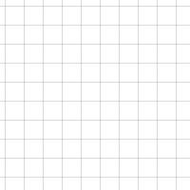
Координатная плоскость
у
2 четверть
1 четверть
Ось ординат
1
Ось абсцисс
О
х
1
Начало координат
Единичный отрезок
3 четверть
4 четверть

Slide 10
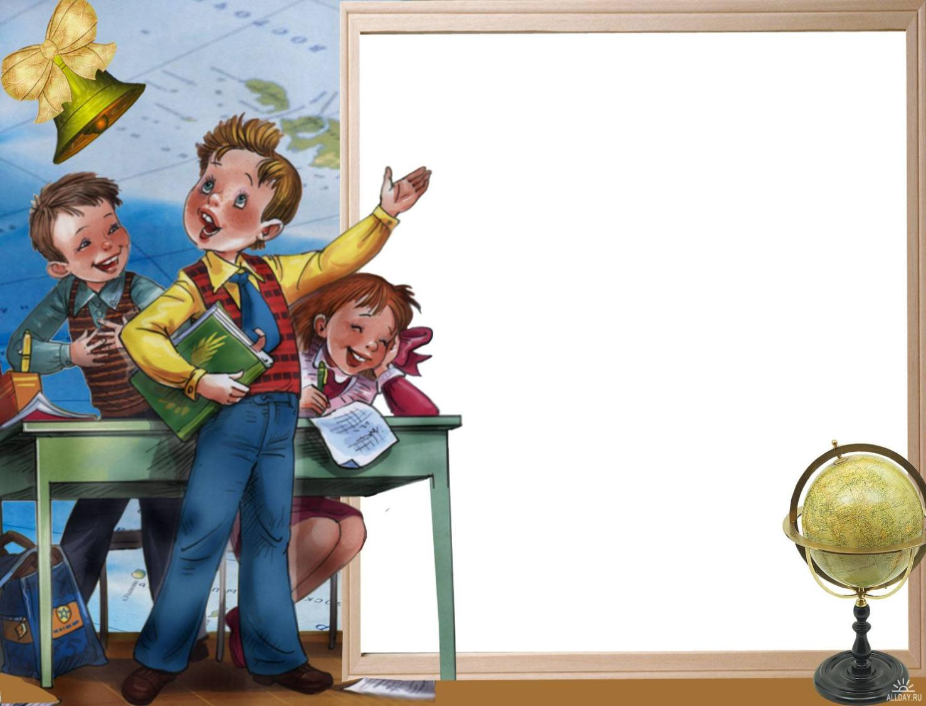
У
В (-3;5)
4
А (2;3)
3
2
1
Х
-3
-2
-1
О
-1
1
2
3
4
С(3; -2)
-2
К (-2; -1)

Slide 11
Вывод:
При нахождении координат точки необходимо пройти от начала координат по единичным отрезкам:
по оси ОХ
О
по оси ОУ
О

Slide 12





Назовите координаты точек.
У
1
(2; 4)
4
5
3
( -4 ; 2)
2
( 3; 0)
1
2
Х
-4
-3
-1
О
-2
1
2
3
4
-1
4
6
-2
( 0 ; -2)
( 4; -4 )
-3
3
( - 3; -3)
-4

Slide 13




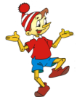
Назовите координаты точек, абсцисса которых равна - 3 и 4.
Что вы можете сказать о расположении данных точек?
У
4
( -3;4)
4
3
(4; 3)
5
( -3;2)
2
6
( -3;0)
О
( 4; 0)
1
Х
-4
-2
О
2
4
2
( 4; -2)
7
-2
( -3;-3)
( 4; -4)
-4

Slide 14





Назовите координаты точек.
у
4
(-4;2)
(-2;2)
(1;2)
(5;2)
(3;2)
2
2
3
4
5
1
-4
-2
2
4
х
0
10
6
7
8
-2
9
(-4;-3)
(-2;-3)
(0;-3)
(3;-3)
(5;-3)
-4

Slide 15
Вывод:
Точки, имеющие одну и ту же абсциссу, расположены на прямых, параллельных оси ординат.
Точки, имеющие одну и ту же ординату, расположены на прямых, параллельных оси абсцисс.

Slide 16
Работаем вместе.
1. Построить декартовую систему координат, взяв за
единичный отрезок 1 клетку тетради.
2. Отметить на ней точки по заданным координатам и
соединить их друг за другом.
(-1;-3), (0;-4), (0;-1), (3;-2), (2;1), (0;2),(-2;1), (-3;-2), (0;-1).
3. Проверим, что получилось?

Slide 17
у
1
1
3
О
- 3
- 1
- 1
х
- 4

Slide 18
Самостоятельно:
Построить декартовую систему координат, взяв за единичный отрезок 1 клетку тетради. Отметить на ней точки:
(- 1; - 4), ( 3 ; - 4), ( 3; 1), ( - 1; 1), (- 1; 3), ( 3 ; 3).
Соединить последовательно полученные точки.
Что получилось?

Slide 19
у
3
1
- 3
- 1
О
1
3
- 1
х
- 4

Slide 20
Творческое задание на дом.
Ребята! Мы с вами в будущем составим задачник на построение фигур по заданным координатам, поэтому я предлагаю придумать и построить фигуру по своим заданным точкам.
Задание из учебника ( дополнительно).

Slide 21
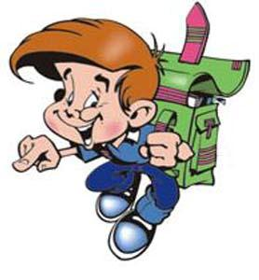
Итог урока
Под каким углом пересекаются оси координат?
На сколько частей прямоугольная система координат делит плоскость?
Как называются эти части?
Как называют пару чисел, определяющих положение точек на плоскости?
Расскажите, как построить точку по ее координатам.

Slide 22

Рефлексия:
Какое предложение каждый из вас продолжит:
сегодня я узнал…
было интересно…
я доволен, что …
было трудно…
я понял, что …
я научился…
я почувствовал, что…

